Slide 1
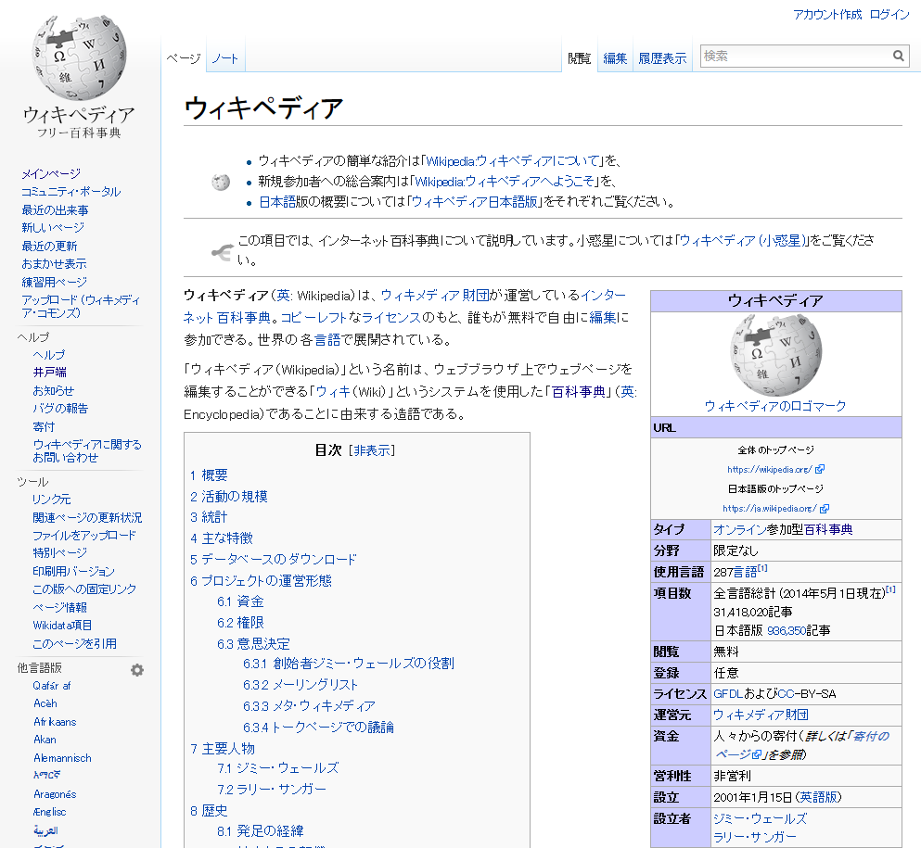
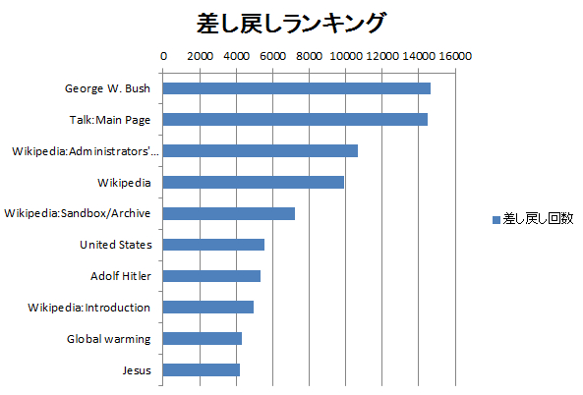

ビッグデータ処理技術を用いたWikipediaマイニング
PMコース 矢吹研究室 1242005 石井康之
背景
Wikipediaはオープンなプロジェクトにおける最も有名な成功事例の1つ．
これを調査することによりオープンなプロジェクトでのマネジメントについての知見が得られることが期待できる．
Wikipediaの履歴データは
個人で扱うのは困難なほど膨大
（いわゆるビッグデータ）．
ビッグデータの
処理技術を
身につける．
↑Wikipedia
のウェブページ
目的
Wikipediaの履歴データを扱えるようになるために，ビッグデータを解析できる技術を取得することを目指す．
PMとの関連性
誰もが使用する
記事の質を保っている．
品質管理
マネジメント
多くのボランティアにより成り立っている．
人的資源
マネジメント
研究方法
現在の進捗状況
BigQuery（大量のデータに対して高速にクエリを実行可能なGoogleのサービス）を用いて調査する．
処理テストとして，差し戻しの
履歴データを取得した．
Wikipediaの作業履歴データを用いて調査をする．
ビッグデータを処理できる技術を取得できたかのテストとして，差し戻しの統計を取る．
↑BigQuery
のウェブページ
今後の計画
Wikipediaの全編集履歴データをダウンロードする．
引き続きBigQueryを用いて解析する．

